Slide 1

企业安全架构剖析
余水@tosec

Slide 2

安全架构的重要性？
必要性：
没有安全的架构 == 噩梦的开始
安全架构：
结合业务需求和对未来变化因素的考量，针对各种安全威胁，设计一个布局合理，提高安全系数，降低风险，节约成本的系统。

Slide 3
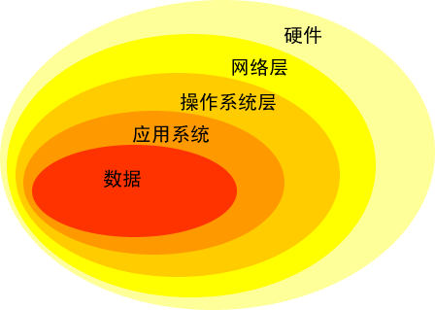
目标
从高层的角度来看：
用户体验，成本控制，数据保密
从技术的角度来看,包括以下几个基本点:
a.可用性
b.数据完整性
c.数据保密性
d.可追溯性
e.可控性
实现？
矛盾 <> 平衡

Slide 4
设备安全问题
自然灾害
人为破坏
设备本身特性：温度，湿度，电力
使用寿命
操作失误
档案管理
介质安全
什么人可以接触到?
什么人可以操作？

Slide 5

网络层威胁
1.析出数据报文
2.通信量分析
3.更改报文流
4.拒绝报文服务
5.伪造初始化连接
硬件：
多网段，防火墙，IDS模块，VPN
软件：
安全编程，加密传输，IPsec/SSL
应对

Slide 6
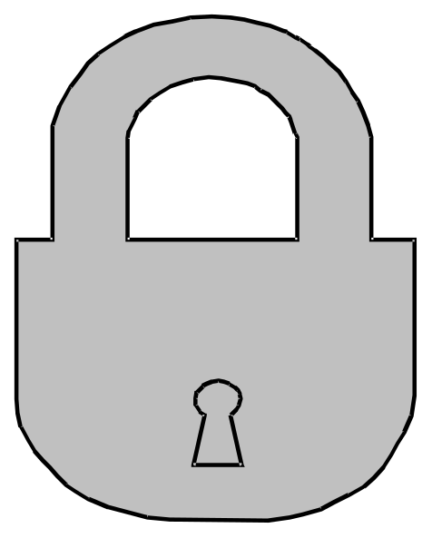
网络安全访问
要点：
a.接入控制
粒度控制在端口级别
b.身份验证
c.密码策略
复杂度、有效期
d.动态令牌验证
e.日志记录

Slide 7
其他途径
1.截获
防止析出数据报文消息传输采用安全协议，加密算 法进行加密处理
2.中断
Dos&&DDos&&CC
安全编程、冗余备份机制，负载均衡和集群技术
3.篡改和伪造
如arp欺骗、嗅探、IP欺骗、DNS欺骗等，安全协 议，加密传输，身份核实，检查过滤，

Slide 8

操作系统层
威胁
1.系统漏洞
补丁升级
清理无关服务与组件
IP及端口过滤
2.配置错误
3.用户及权限分派混乱
最少的用户最小的权限
4.信息刺探
IP及端口过滤
常见的攻击手段或方式
漏洞溢出，端口扫描，提权，木马及后门，蠕虫等

Slide 9
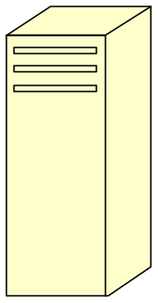

操作系统层
措施：
访问控制、用户及权限管理
安全策略
补丁升级
系统服务优化
系统组件
防病毒
文件校验
冗余:需要么？非常有必要

Slide 10
应用系统层
由于应用系统层产品种类多样性、异构性(CS/BS/分布式)，有些相互依存导致其安全环境复杂多变性，以下列举几类常见的威胁：
威胁：
1.Bug&漏洞
2.泄密vs匿名访问
3.注入或插入
4.配置不当
5.拒绝服务
6.伪造篡改欺骗
常见的攻击手段
会话劫持,XSS,CSRF,SQL注入，缓冲区溢出等
如何解决？

Slide 11
我们能做什么？
访问控制
用户及权限管理
密码策略
补丁升级
模块安全优化
实时监控
提高代码安全性
测试
还能做什么？
程序与数据分离，前台与后台分离

Slide 12
数据安全问题
泄密？
能有怎样的问题？
1.越权
2.未授权修改
3.丢失
4.拷贝、打印
5.硬件丢失
应对措施
建立保密等级
加密处理
完整性校验
建全安全访问机制
异地冗余备份
篡改
数据
访问
丢失

Slide 13
前线阵地-雷区
什么是雷区？
模拟内部环境，制作陷阱，实时监控，一旦触发阀值就报警
雷区的必要？
牵制敌人的脚步，在进行邪恶操作之前就抹杀掉

Slide 14
前线阵地-雷区
蜜罐与蜜网技术
增加对系统信息收集和刺探的复杂度，同时收集证据 和行为分析，利于进一步的安全加固
利用蜜罐对黑客“诱杀”!!!
根据漏洞迅速弥补已存在的安全问题

Slide 15
前线阵地-雷区
入侵检测
监视并分析用户和系统的行为，评估敏感系统和数据的完整性，识别攻击行为、对异常行为进行统计，审计、识别、跟踪违反安全法规的行为，使用诱骗服务器记录黑客行为；
安全审计
审计、识别、跟踪违反安全法规的行为
安全监控
报警机制，实时监控

Slide 16
收工了？
安全取证
重要的日志或数据做镜像备份，即使修改了原始数据，还有证据在，难逃法网
实时关注安全动态
万无一失是相对的，未知的更加危险,

Slide 17

不容忽视的问题
人员安全
个人品德
保密协议
建全制度
规范流程
你的什么秘密我都知道
不要惹哥生气. . .
轻轻的哥走了
怎得带上点什么吧 . . .

Slide 18



正版VS盗版
? 绿化，破解
安全，你相信谁？
木马，后门，流氓软件，恶意软件,病毒 未知...
？法律责任

Slide 19
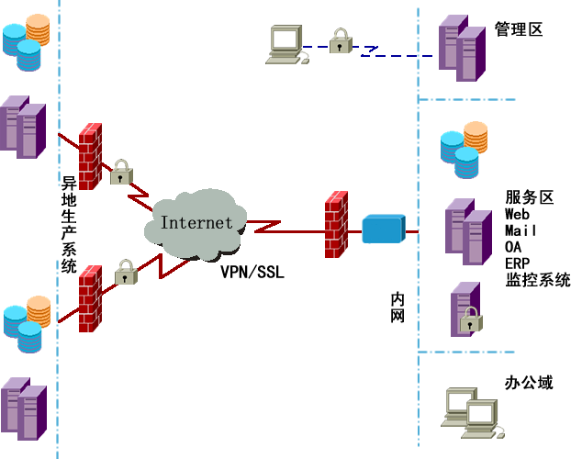
示例：企业安全架构模型

Slide 20
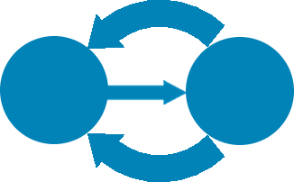
划分网段，采用VPN及建立多重屏障，防御攻破缩小影响范围和影响程度
等级保护
流程
升级
安全评估
安全响应
安全监控
安全审计
管理
技术
恢复

Slide 21
感谢关注！Byebye~
-- 疏漏之处，望不吝赐教

